Slide 1
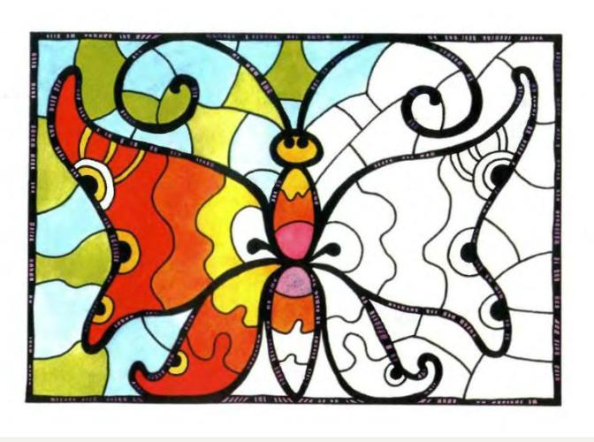
Види живопису:
станковий, монументальний, театрально-декораційний, мініатюра.
Автор: Саламаха О.М.
вчитель ЗОШ I-IIIст. №2м.Борщева

Slide 2
Живопис
Станковий
Театрально - декораційний
Монументальний
Мініатюра
Фреска
Мозаїка
Вітраж

Slide 3
Об’єднайтесь у дві групи.
Одна група заповнить колонку рисами характерними
до графіки, інша пригадає і запише у колонку “Живопис” те,
що характеризує живопис. Що, на вашу думку, виникло раніше?
Живопис Графіка
1.
1.
2.
2.
3.
3.
4.
4.
5.
5.

Slide 4
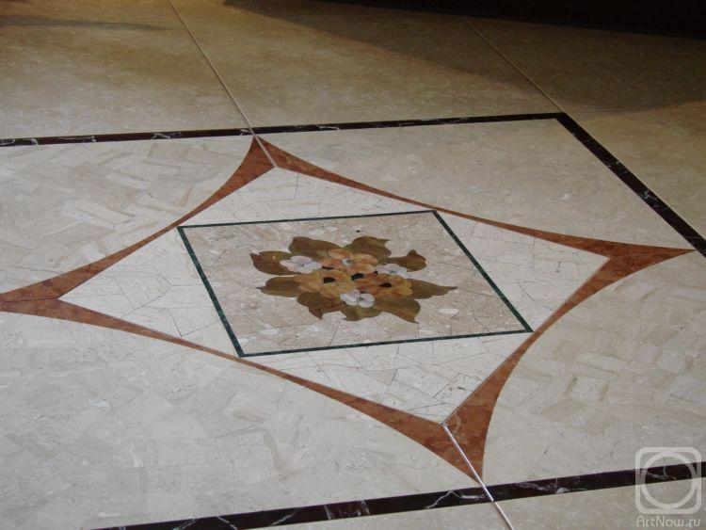
Сучасна мозаїка

Slide 5
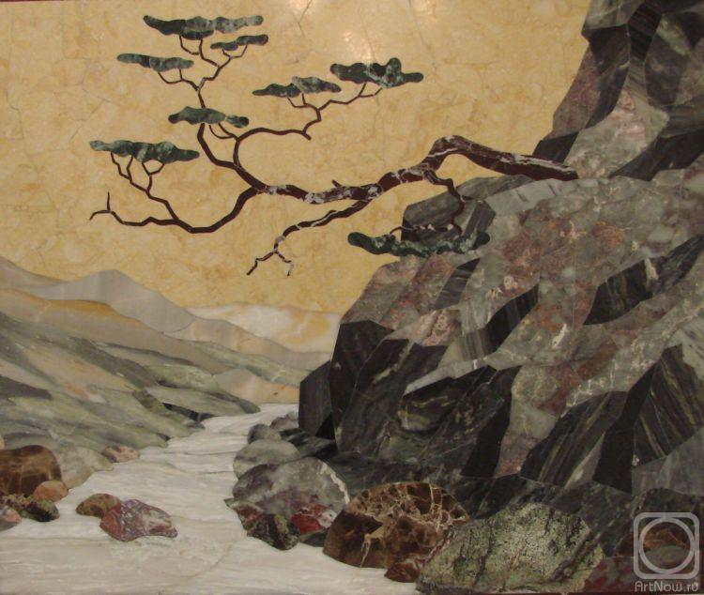
Мозаїка “Сосна”

Slide 6
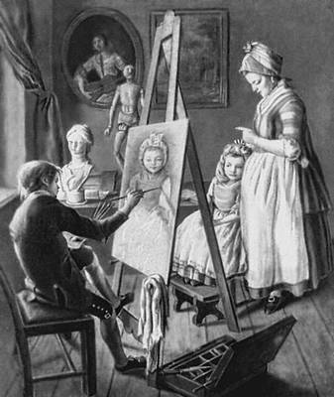
І. Фірсов. «Юний живописець». 1760-х рр. Третяковська галерея. Москва.

Slide 7
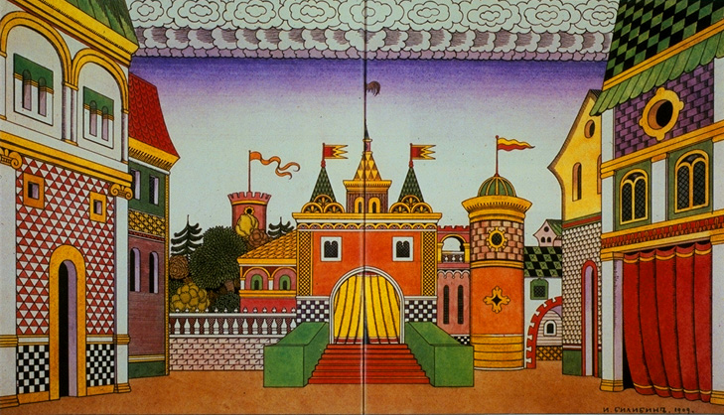
Декорація І.Білібіна до опери
М.Римського-Корсакова “Золотий півник”

Slide 8
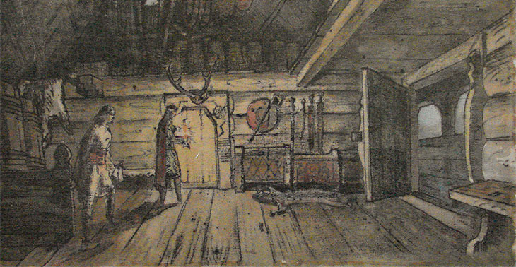
Декорація до фільму
Захар Беркут

Slide 9
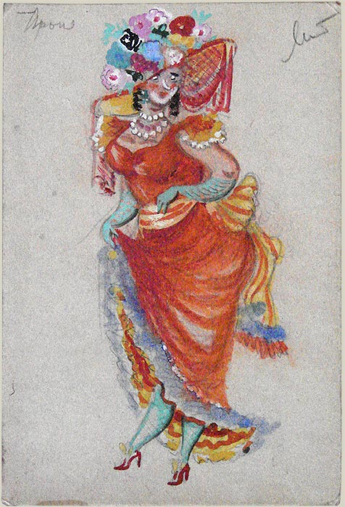
Ескіз костюма
для кінофільму
“За двома зайцями”

Slide 10
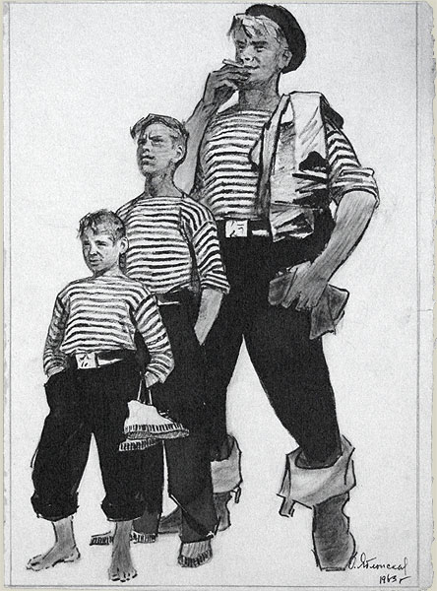
К/ф «Юнга зі
шхуни «Колумб». Ескізи костюмів.

Slide 11
Творче завдання:
створення ескізу костюма
для власної улюбленої казки

Slide 12
Творча хвилинка:
Подивись на сусіда по парті та зроби комплемент за участь у сьогоднішньому уроці.

Slide 13
Диференційоване випереджувальне завдання:
Об’єднайтесь у три групи:
- перша група створює презентацію про картину Іллі Рєпіна «Портрет Мусорського»;
- друга група готує виступ від імені героя картини;
-третя група готує виступ від імені художника про своє дітище.

